Slide 1
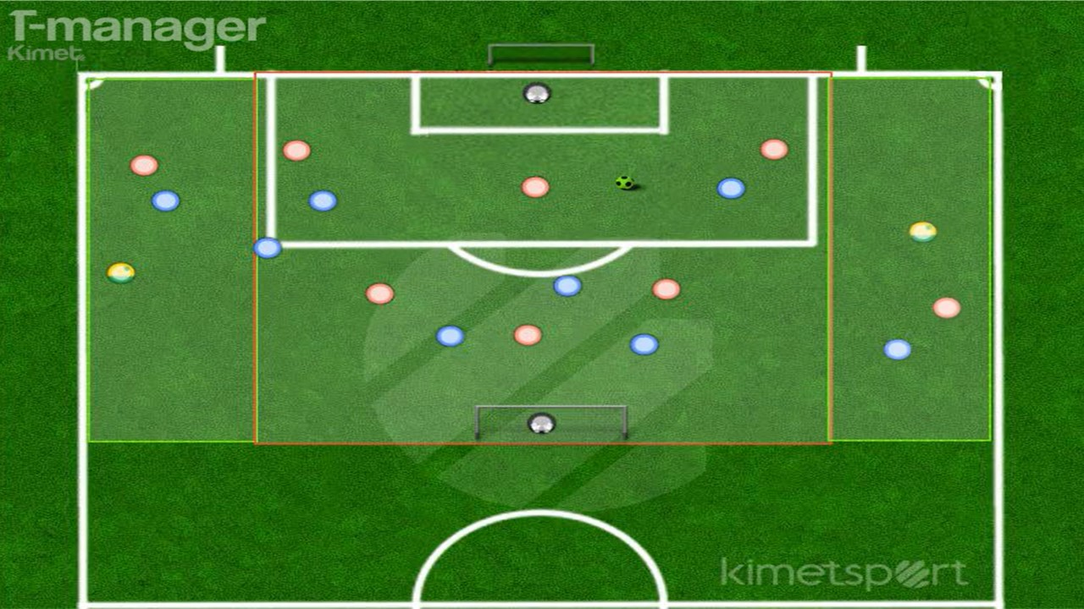
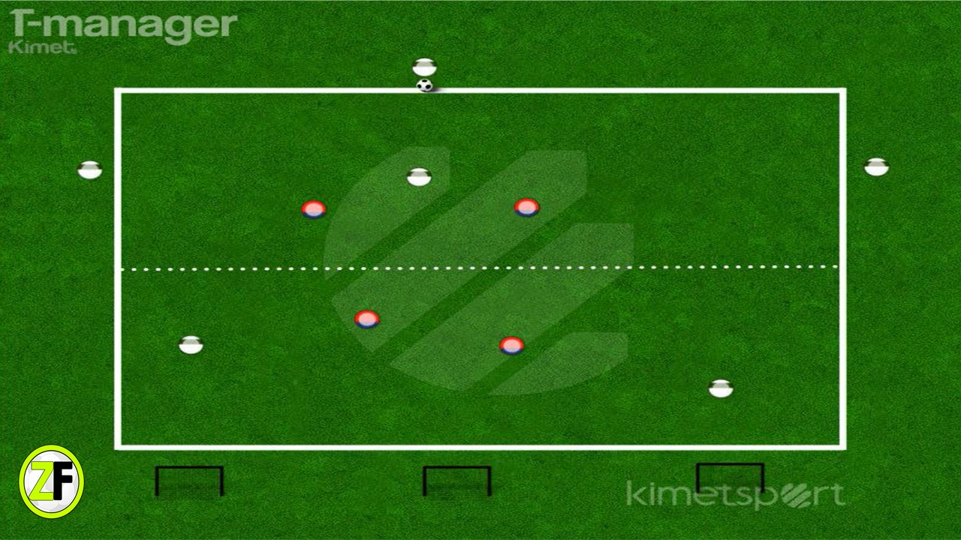
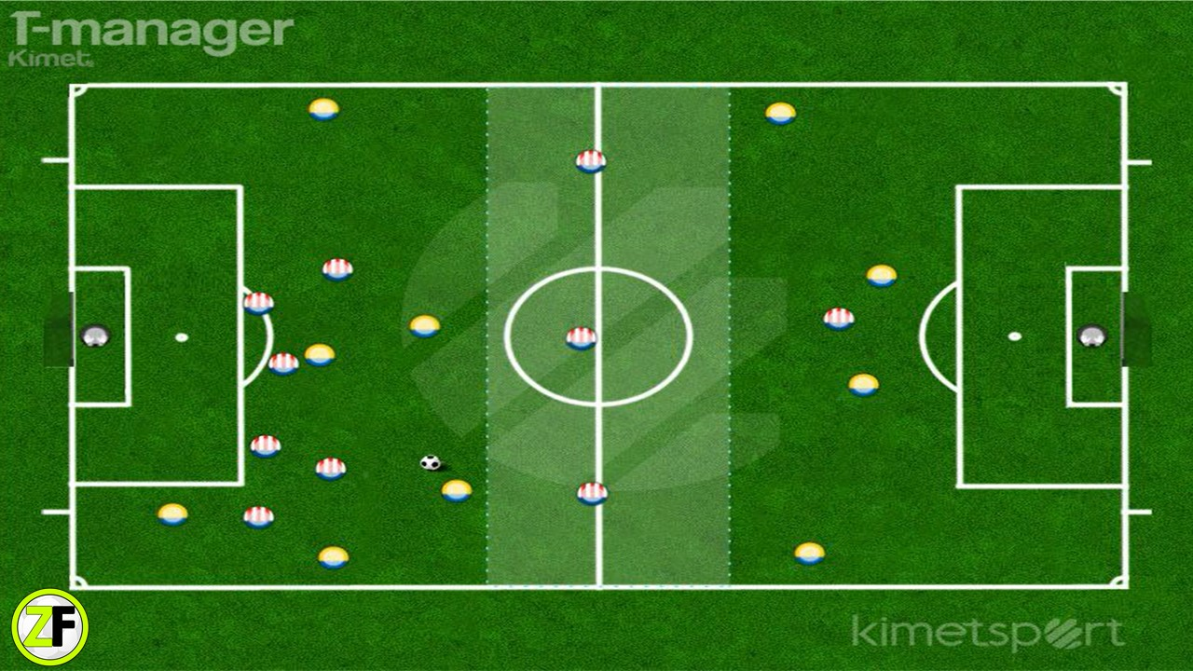
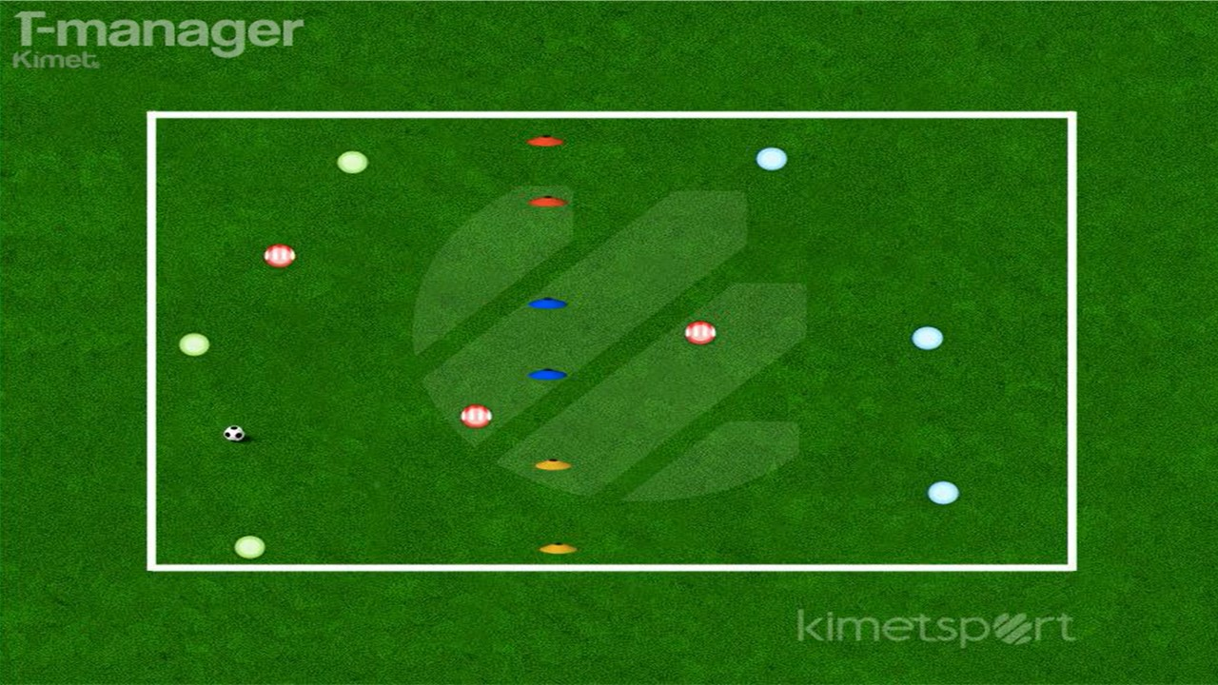
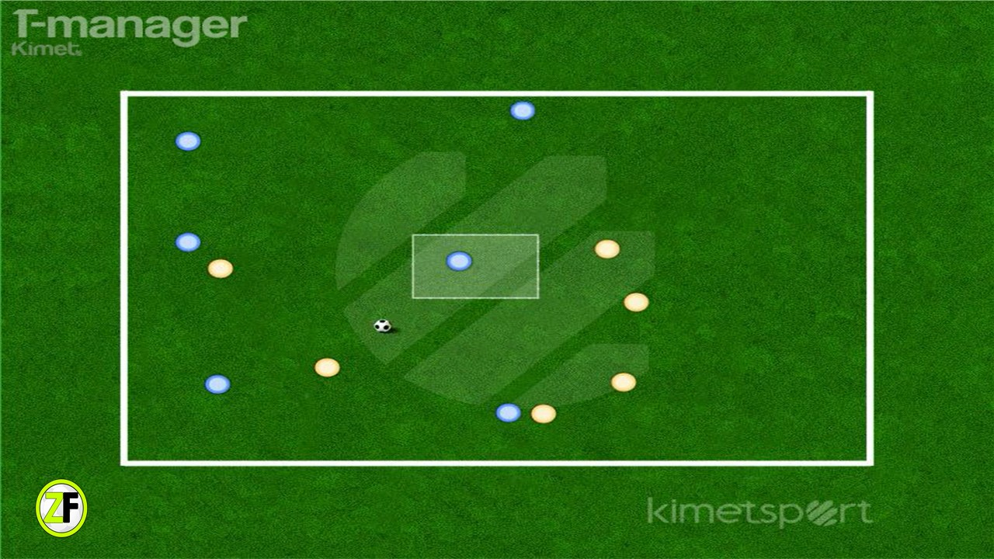
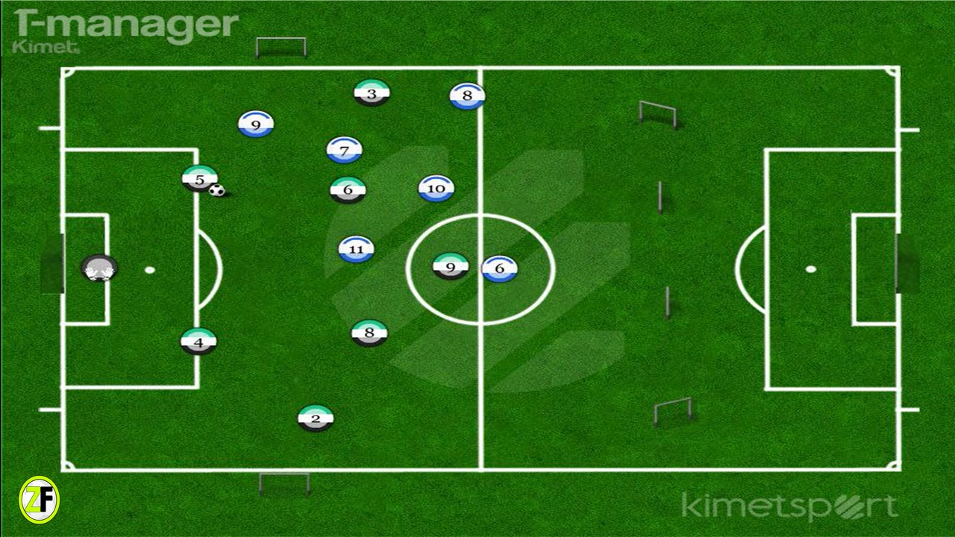
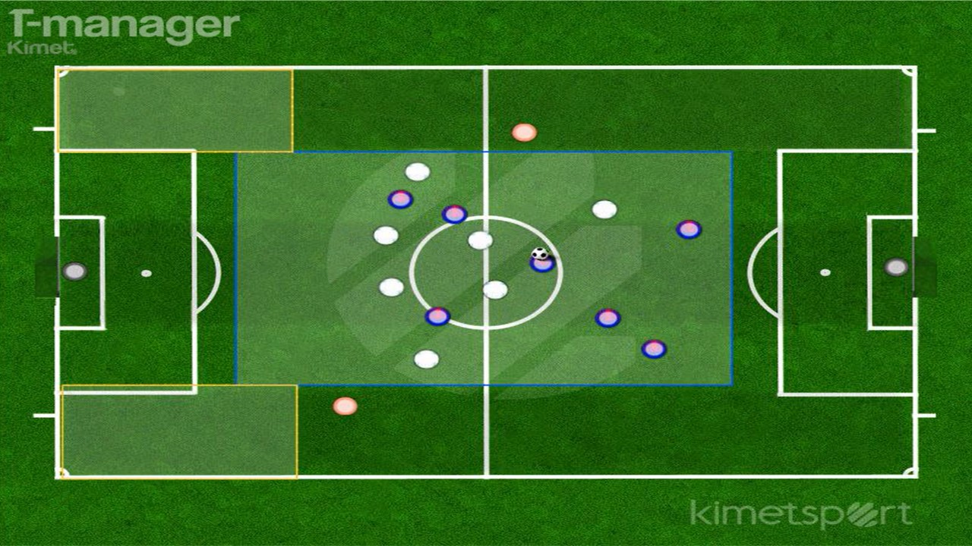
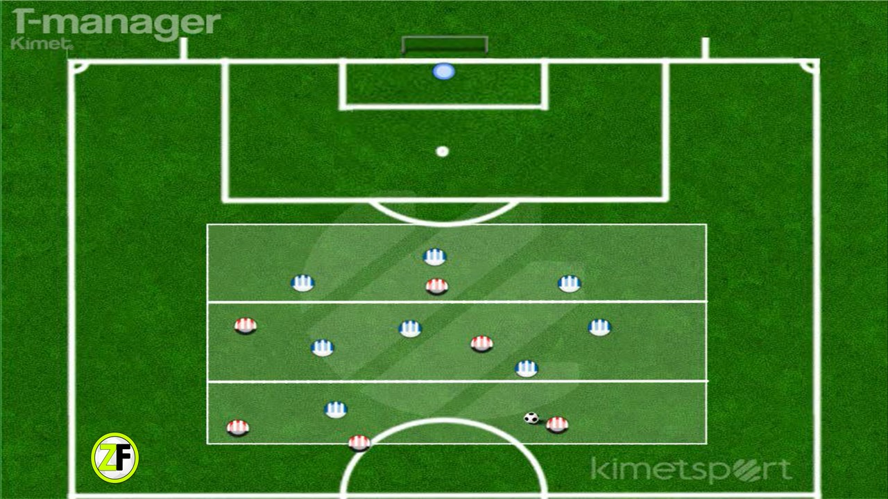
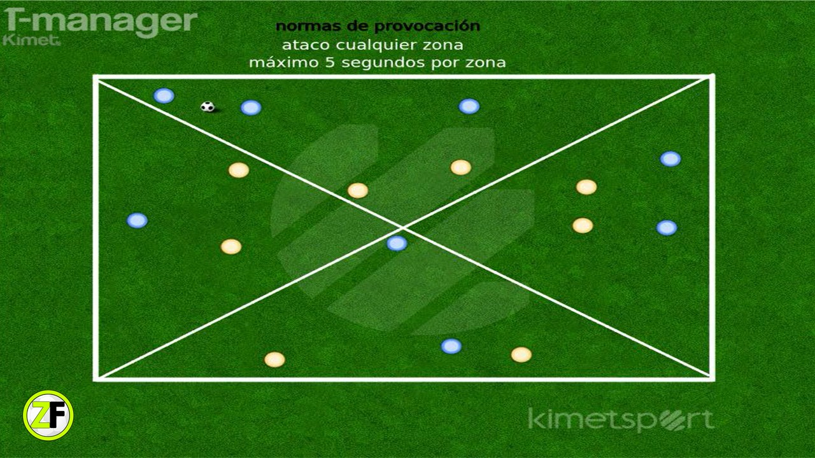
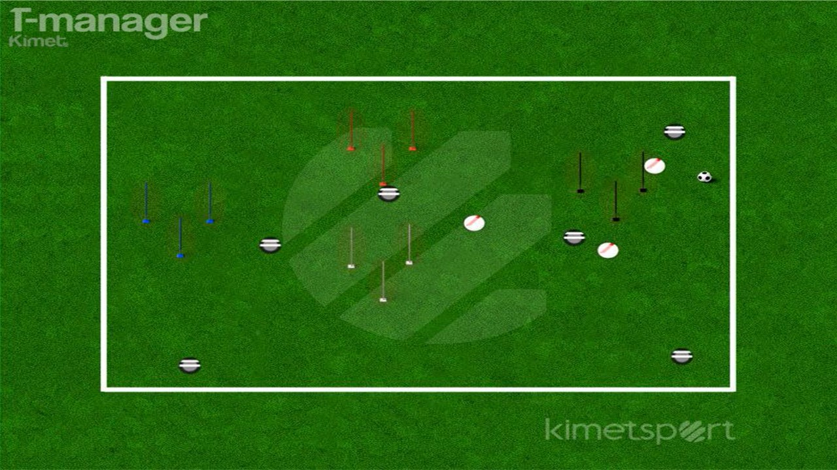
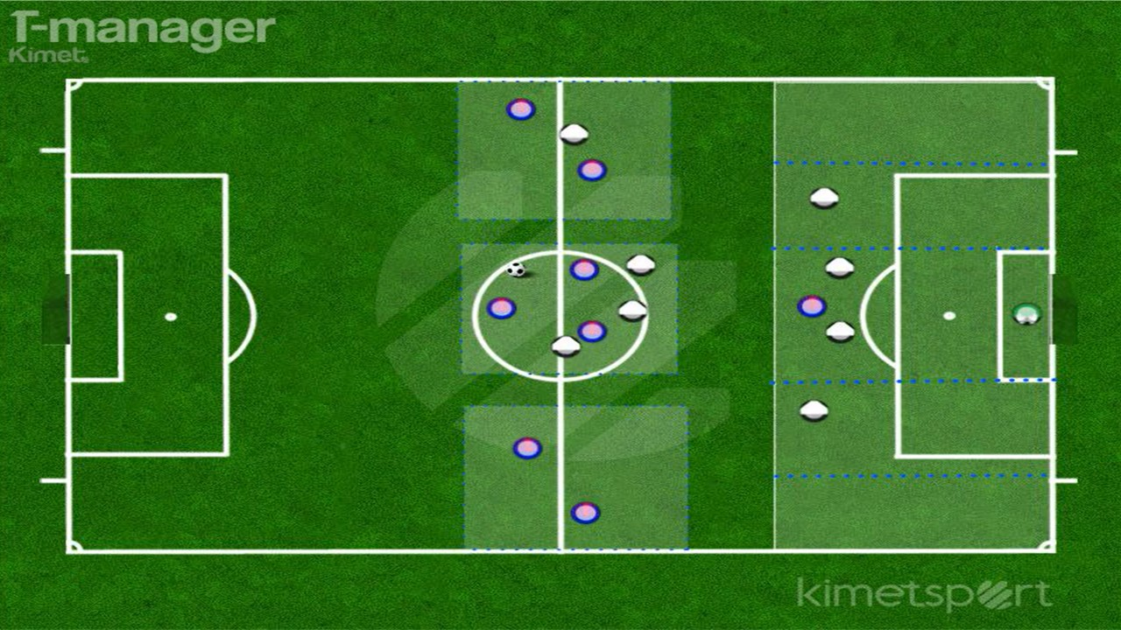
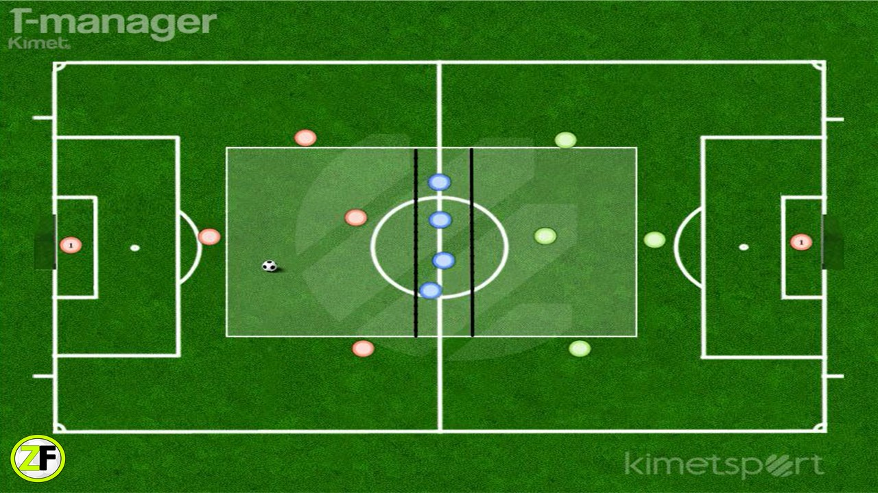
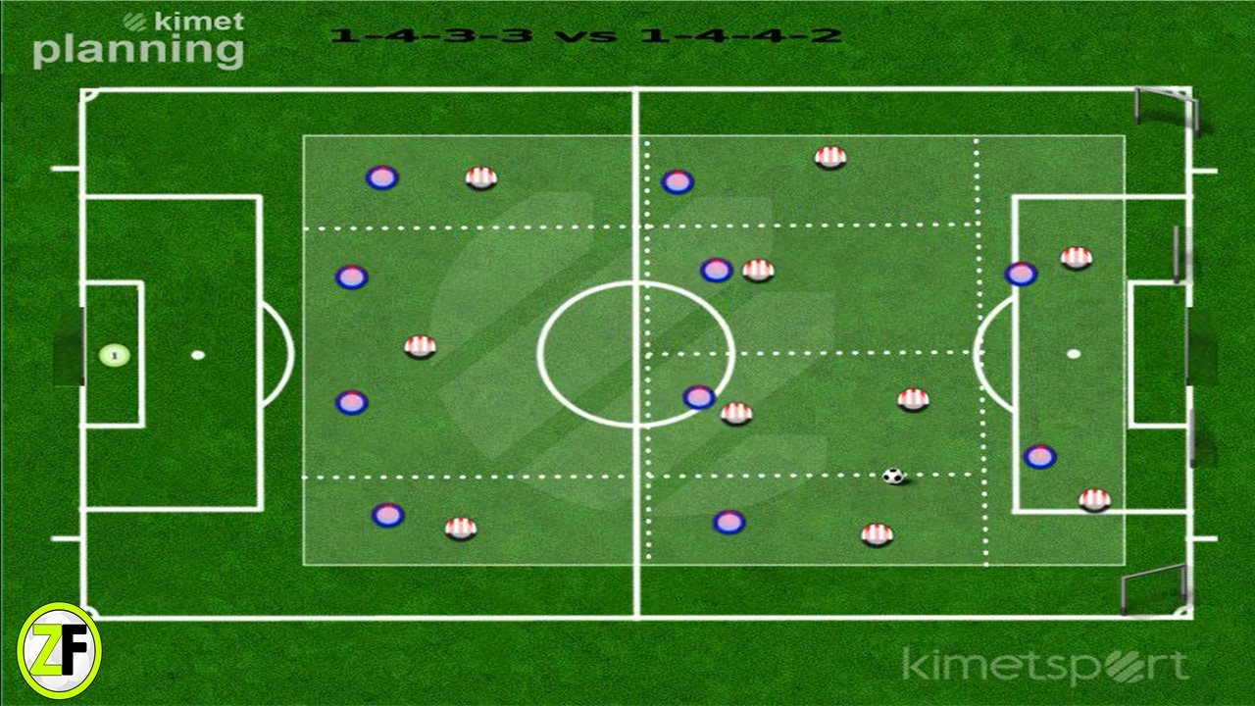
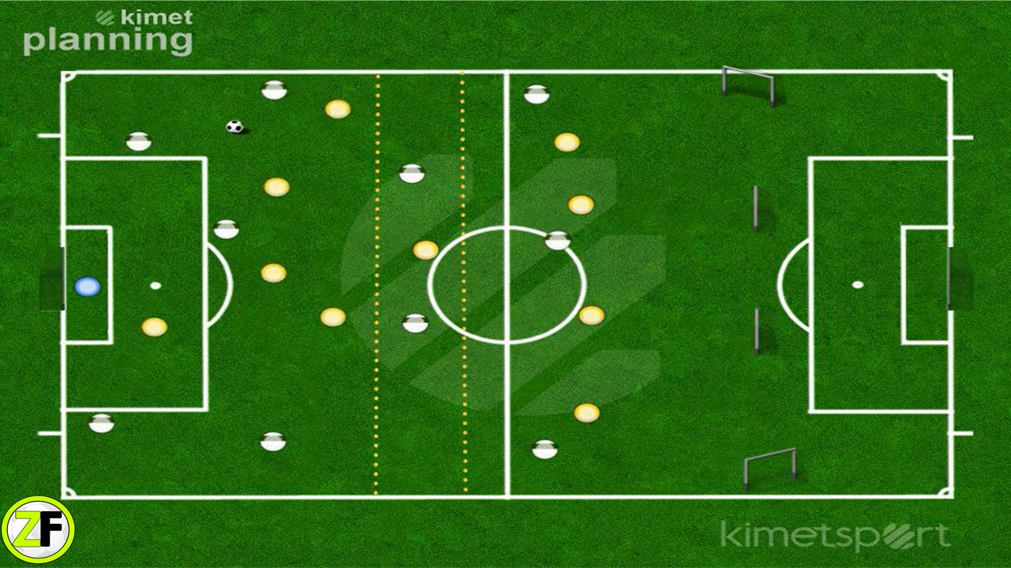
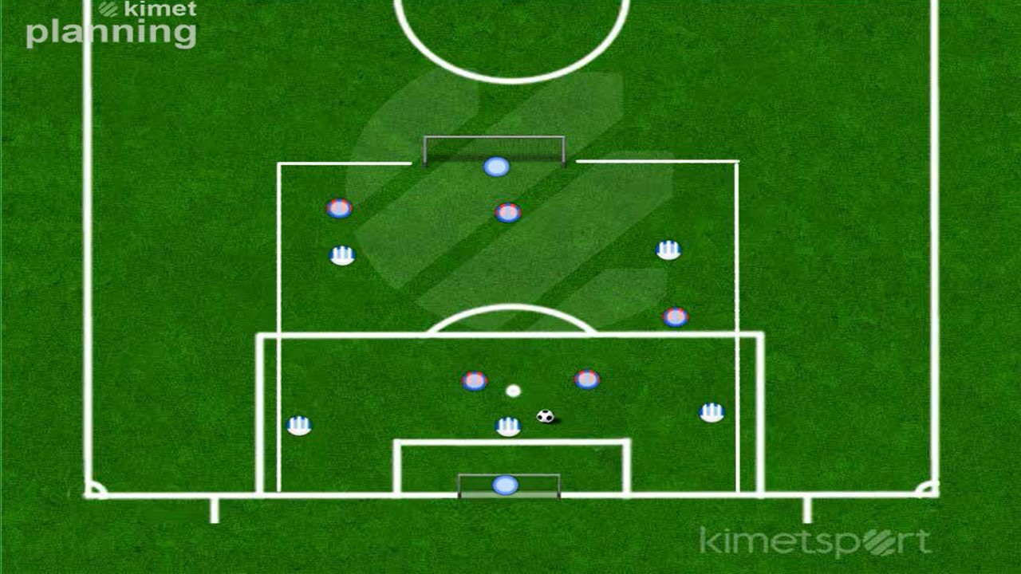
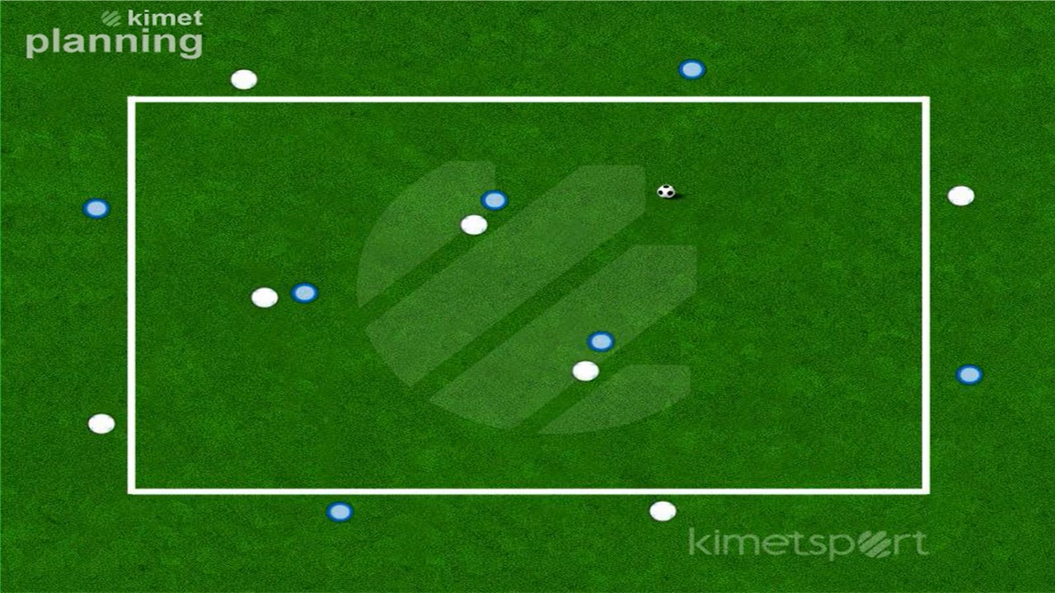
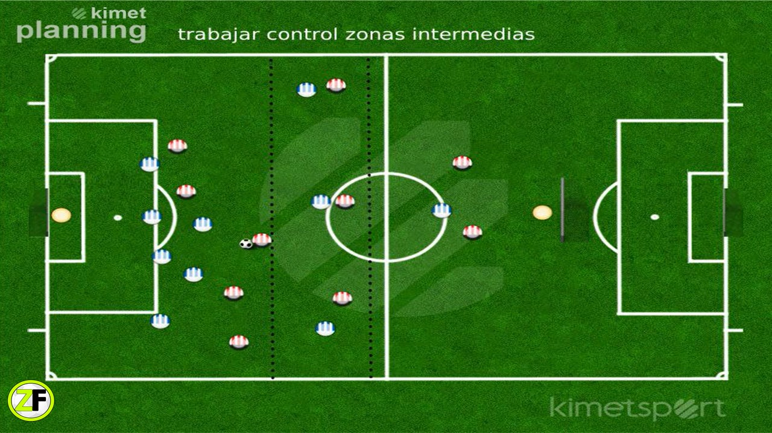
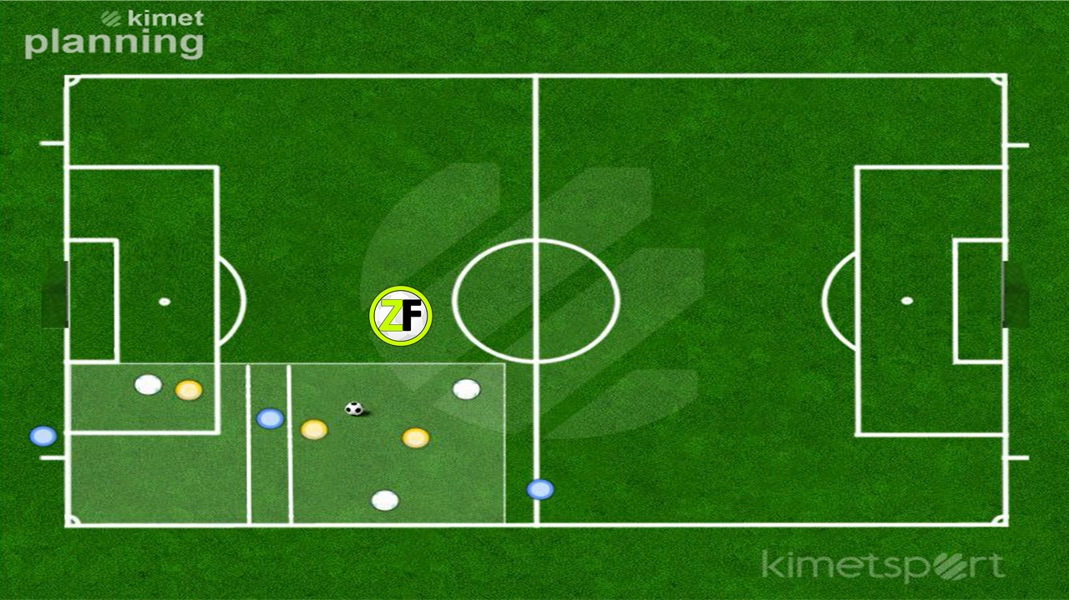
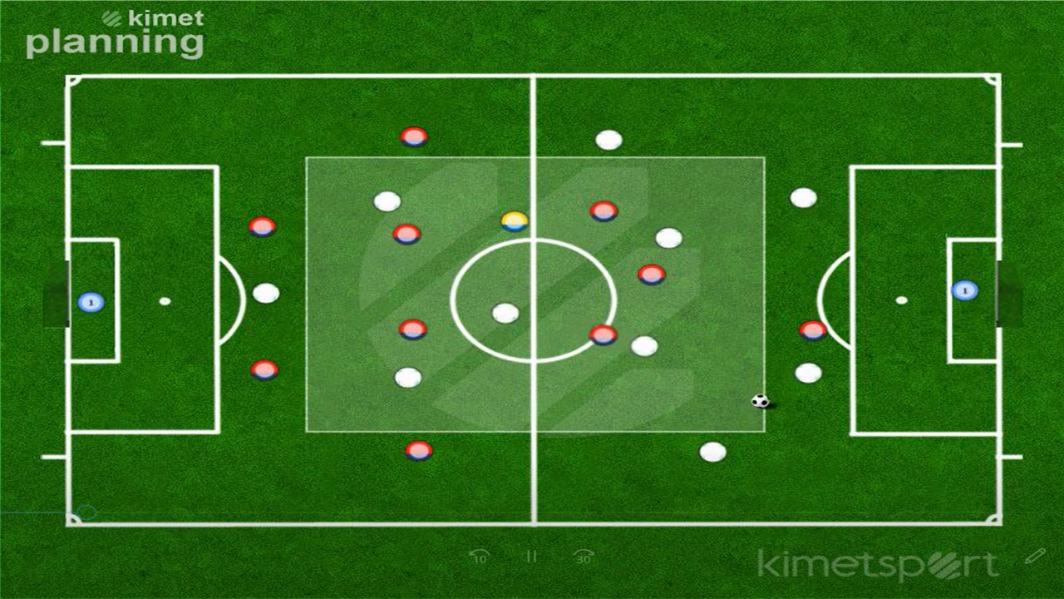
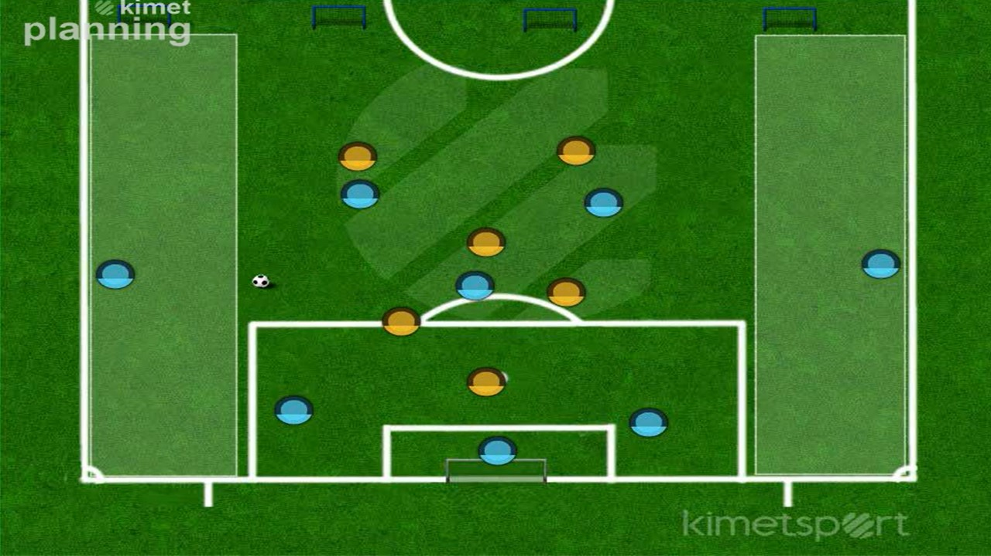
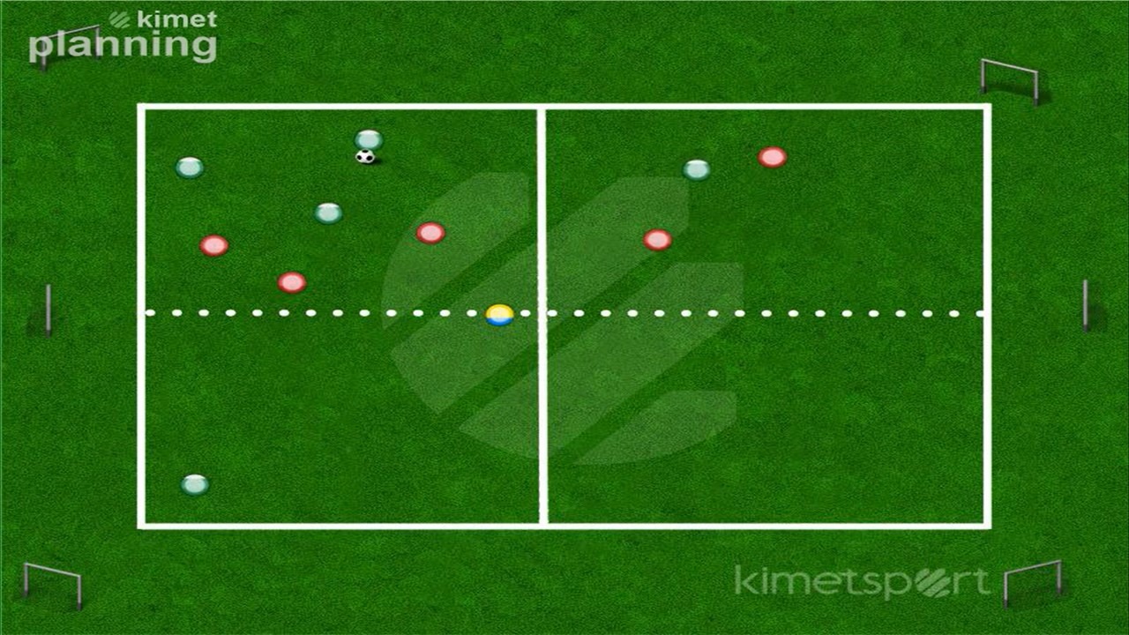
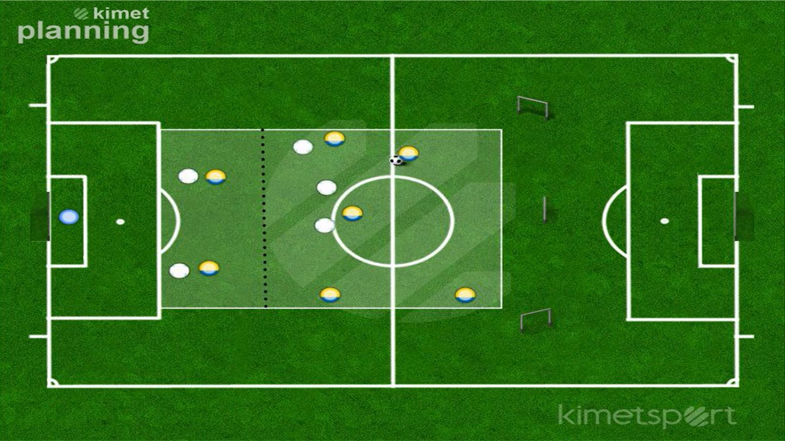
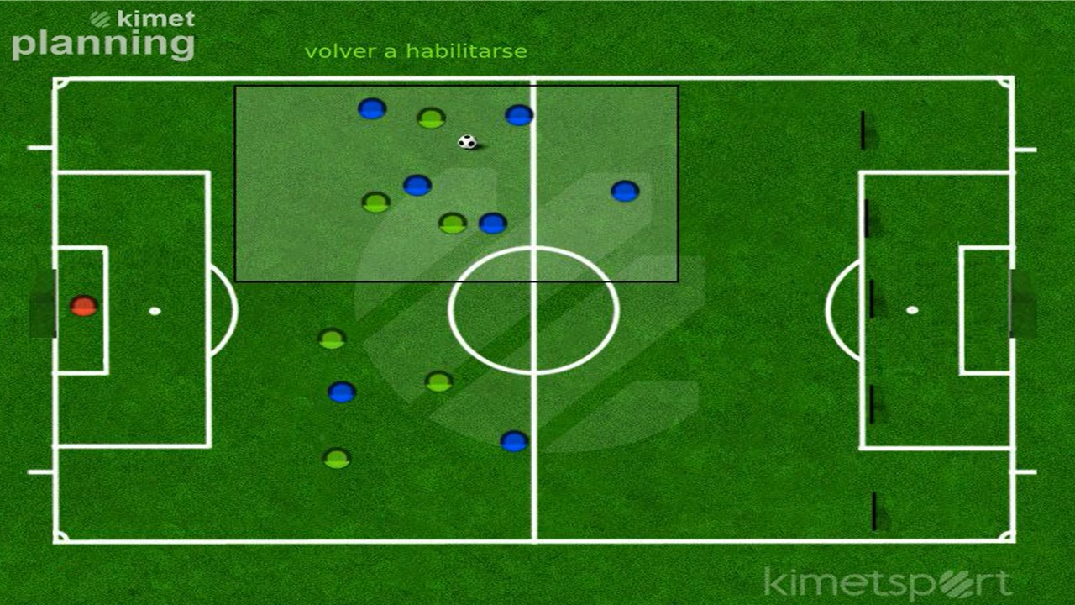
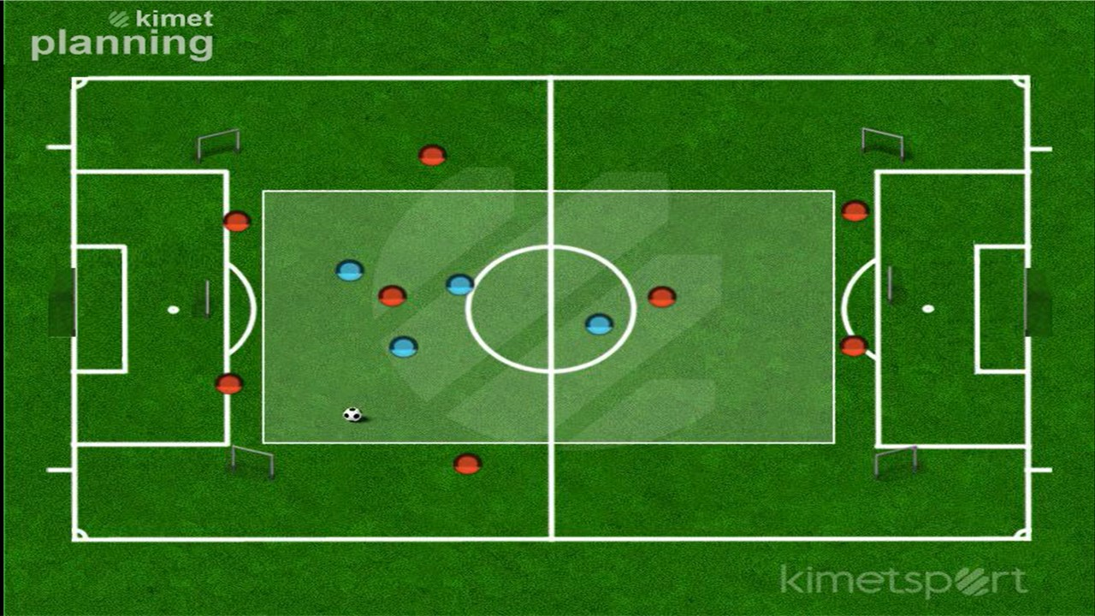
Tarea 70
Nombre
Nº Jugadores
Nº Porteros
Espacio Ancho x Largo
Progresar+salida de 3
6vs4 2 zonas 3pp
10
0
15x20
Tiempo Repet.
Repet.
Desc. entre Repe
Series
Desc. Entre Series
Tiempo Total
3´
3
1´
2
1´
25´
Descripción
Tarea a desarrollar en un espacio rectangular de 15x20 metros.
Dividimos el espacio de la tarea en 2 subespacios. En la profundidad del equipo en superioridad colocamos 3 porterías pequeñas
La estructura de jugadores es 3 en la primera zona más 2 en la segunda zona. Además el pivote puede atacar en ambas zonas.
El objetivo de la tarea es meter gol en cualquiera de las porterías pequeñas.
Si hay robo hay transición. El equipo que ha robado trata de pasar la línea imaginaria con 1 pase a un compañero que parte habilitado, es decir sin estar en fuera de juego que la marca la línea que delimita el espacio
Reinicia siempre el equipo en superioridad
Variantes
Objetivos Técnicos
Objetivos Tácticos
Otros Objetivos
Variar normas de provocación generan nuevos contextos
Pase
Conducciones
Controles
Interceptaciones
Identificar hombre libre
Defender a distintas alturas
Orientar presión
Tarea con carga anaeróbica
Comunicación
Creación microestructuras
Aspectos a Incidir
Reconocer y reconocerse como hombre libre
Atacar a la cara o a la espalda rival
Alejados preparados para la perdida
Repetir pase para provocar saltos de impares
Asociarse en corto/llevar lejos
Pivote valorar altura y zona donde ubicarse
Identificar alejados intención del poseedor
Superposición de rolos
Defender a distintas alturas/tapar dentro/activarse con balón en costados
Imagen
Video

